Slide 1
Червона книга України

Slide 2
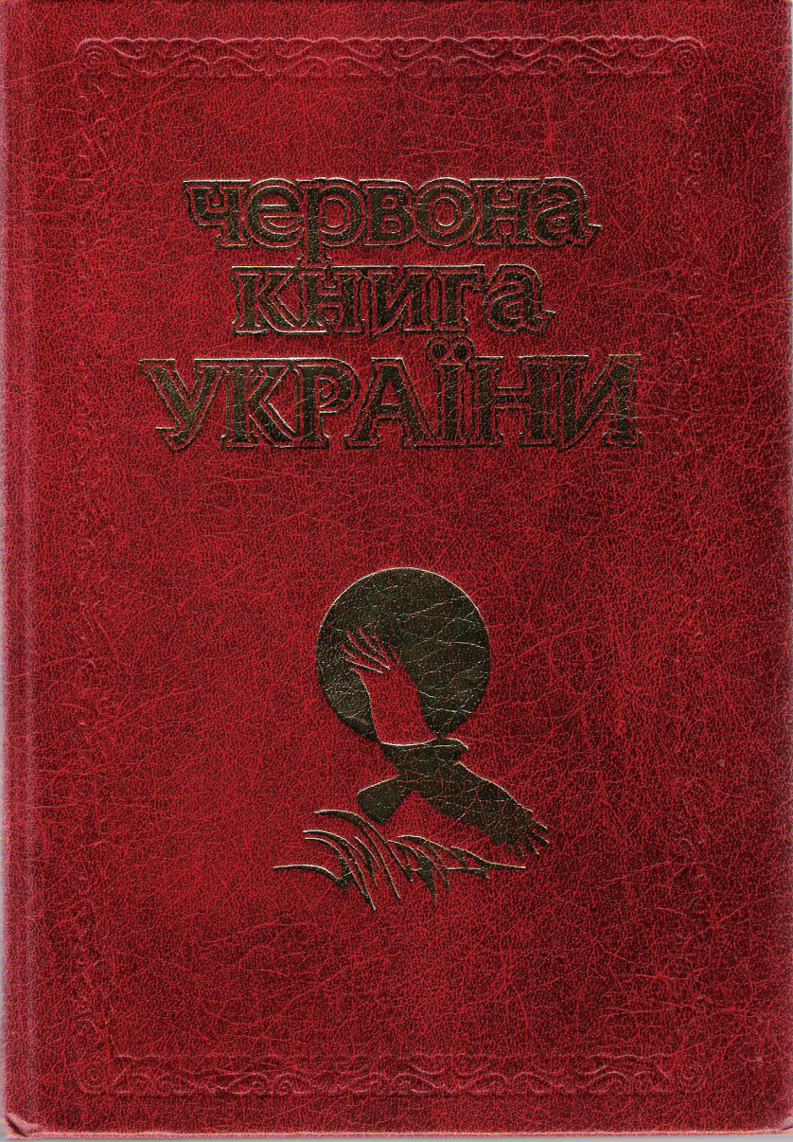
Історія створення книги
Червона книга України- анотований та ілюстрований перелік рідкісних видів та підвидів, що знаходяться під загрозою зникнення на території України, і підлягають охороні.

Slide 3
Перша Червона книга, присвячена українській флорі та фауні, була видана у 1980 році під назвою «Червона Книга Української РСР». Перше видання Червоної книги України містило опис:
85 видів тварин:
29 — ссавців
28 — птахів,
6 — плазунів
4 — земноводних
18— комах
151 вид вищих рослин.

Slide 4
Після набуття Україною незалежності було видане друге видання Червоної книги України:
в 1994 році — том «Тваринний світ» (382 види тваринного світу)
в 1996 році — том «Рослинний світ» (541 вид рослинного світу)

Slide 5
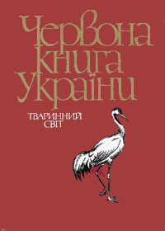


Slide 6
Чому Червона?
У книзі сторінки різного кольору:
Червоні листки – зникаючі чи під загрозою зникнення.
Жовті листки – рідкісні види.
Білі листки – які зустрічаються дуже рідко, їх завжди було мало на Землі.
Сірі листки – рідко зустрічаються і мало вивчені.
Зелені листки – їх, на жаль, ще мало, відновлені людиною.

Slide 7
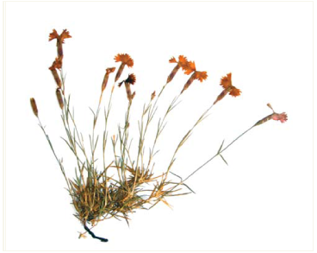
Зниклі рослини
Гвоздика гренобльська

Slide 8
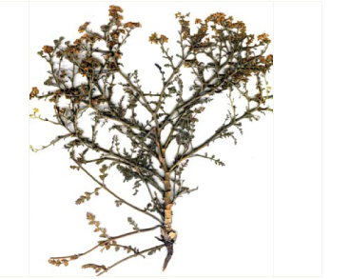
Колючконос Сібторпа

Slide 9
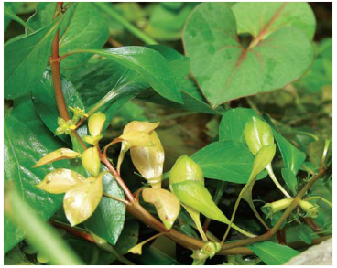
Людвігія болотна

Slide 10
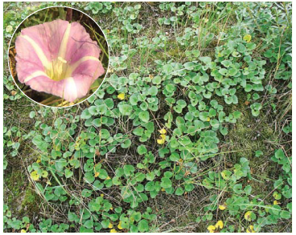
Плетуха сольданелова

Slide 11
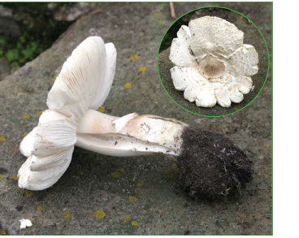
Зникаючі
Білопечериця
довгокоренева

Slide 12
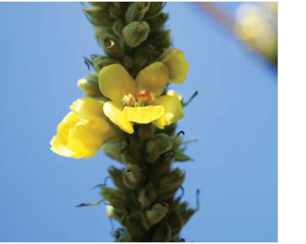
Дивина розлога

Slide 13
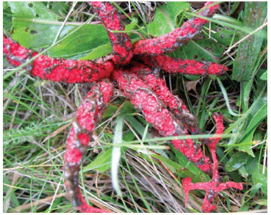
Квітохвісник Арчера

Slide 14
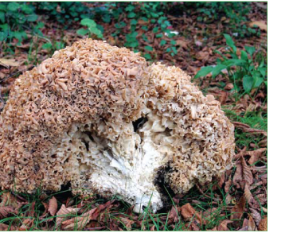
Спарасис кучерявий

Slide 15
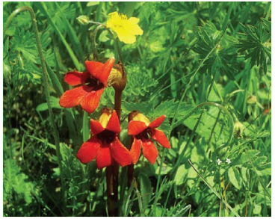
Накорінниця червона

Slide 16
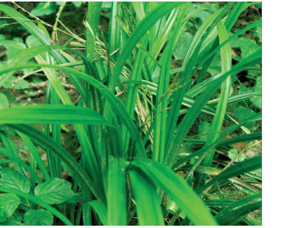
Осока щетиниста

Slide 17
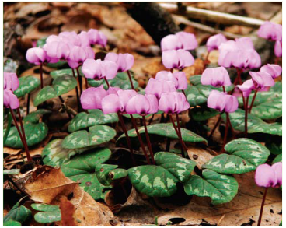
Цикламен коський

Slide 18
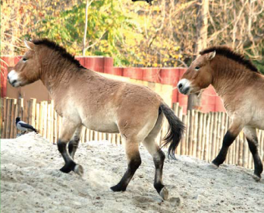
Зниклі тварини
Кінь дикий

Slide 19
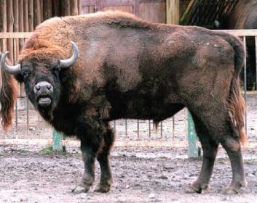
Зубр

Slide 20
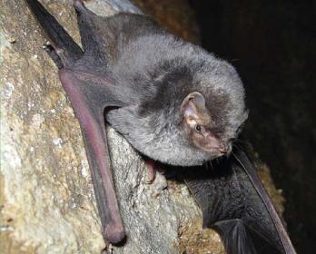
Довгокрил звичайний

Slide 21
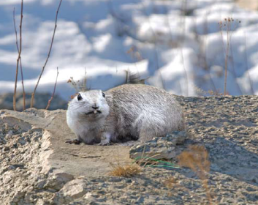
Ховрах європейський

Slide 22
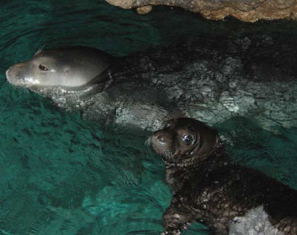
Тюлень-монах

Slide 23
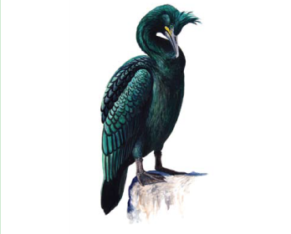
Зникаючі
Баклан чубатий

Slide 24
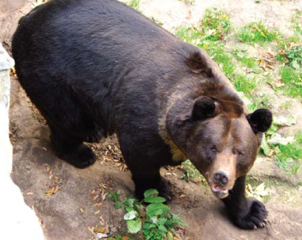
Ведмідь бурий

Slide 25
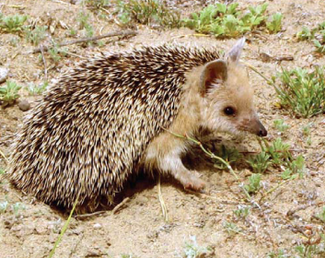
Їжак вухатий

Slide 26
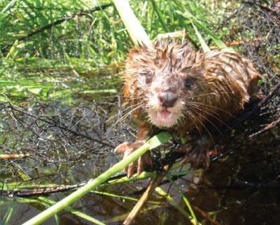
Норка європейська

Slide 27
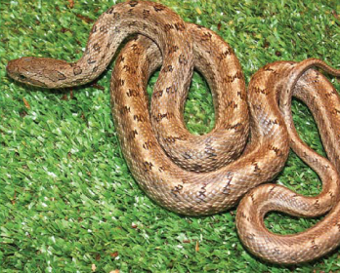
Полоз візерунковий

Slide 28
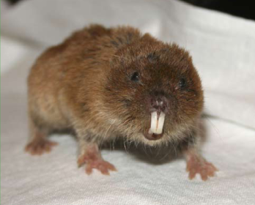
Сліпачок звичайний

Slide 29
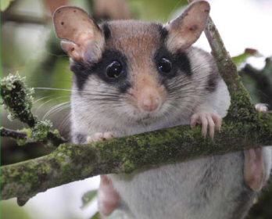
Соня садова

Slide 30
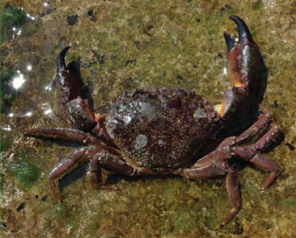
Кам'яний краб

Slide 31
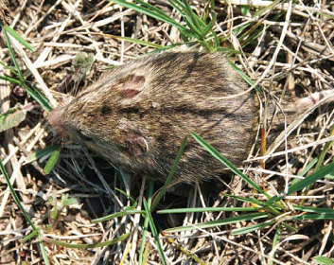
Мишівка степова

Slide 32
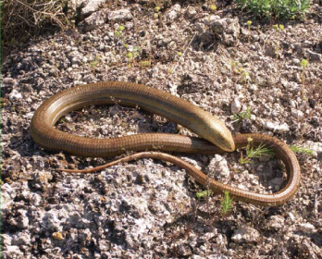
Жовтопуз безногий

Slide 33
Основна причина зникнення
Хімічне забруднення
Розорювання степів
Зменшення кількості поживи
Полювання
Браконьєрство
Руйнування місць перебування

